Slide 1
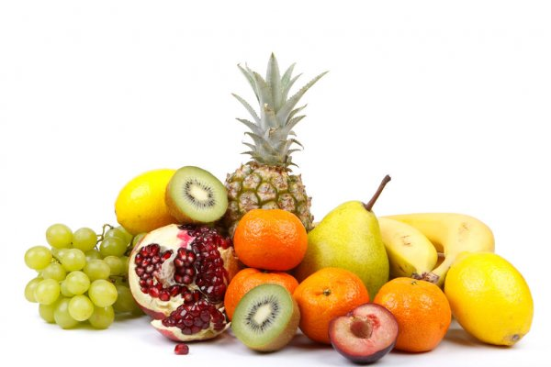

«Фрукты»
МКОУ «Одоевская средняя общеобразовательная школа имени В.Д.Успенского» структурное подразделение детский сад «Березка»
Воспитатель: Логвинова Н.В.

Slide 2
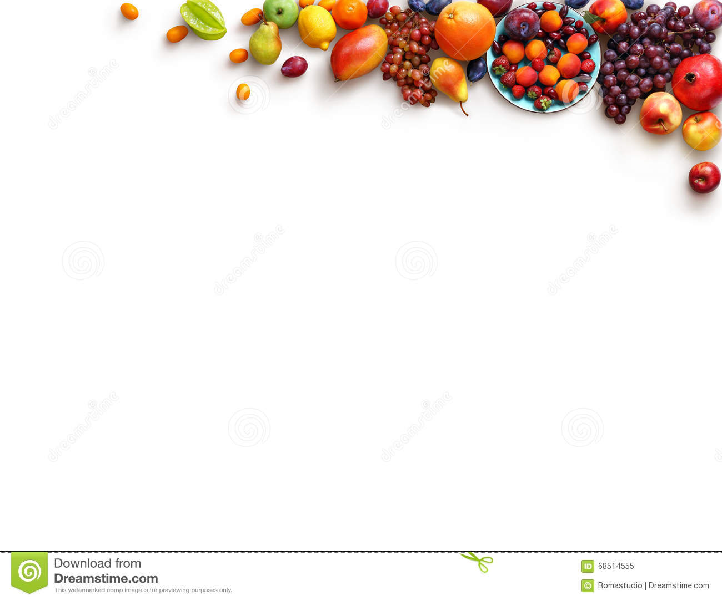
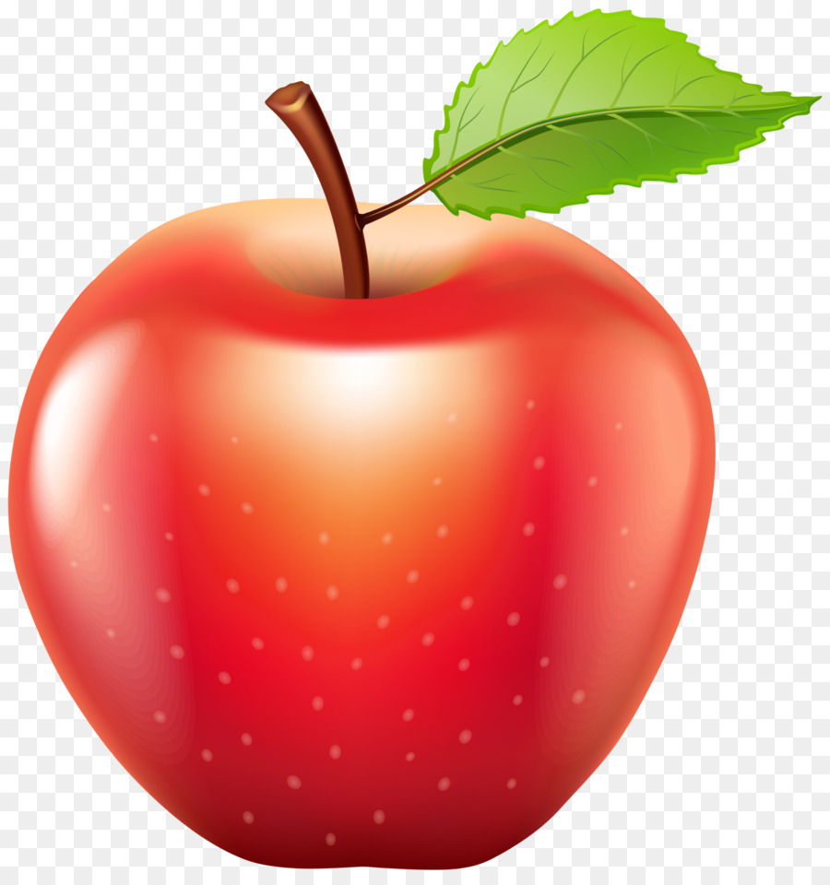
ЯБЛОКО
КРУГЛОЕ, РУМЯНОЕ,
Я РАСТУ НА ВЕТКЕ.
ЛЮБЯТ МЕНЯ ВЗРОСЛЫЕ,
И МАЛЕНЬКИЕ ДЕТКИ!

Slide 3
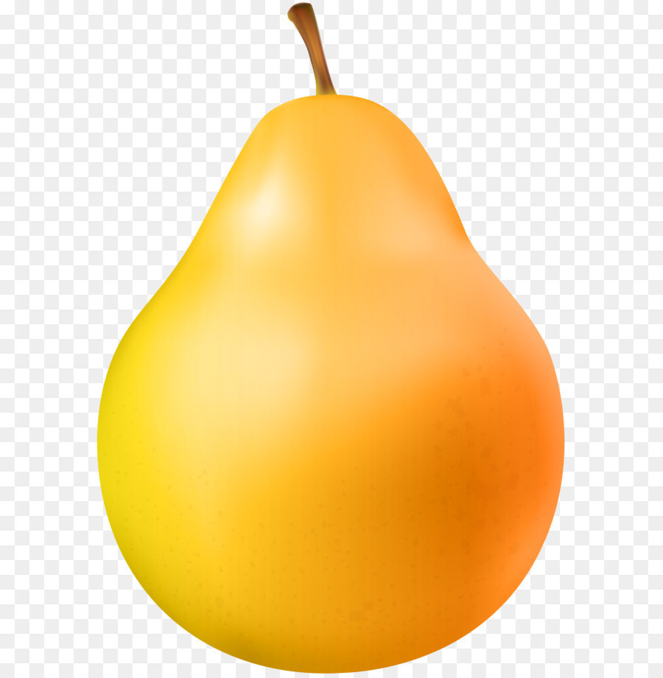
ГРУША
АЙ ДА ГРУША!
ЧТО ЗА ДИВО!
И РУМЯНА, И КРАСИВА.
ОЧЕНЬ ПРОСИТ ГРУША:
«СЪЕШЬ МЕНЯ, КАТЮША!

Slide 4
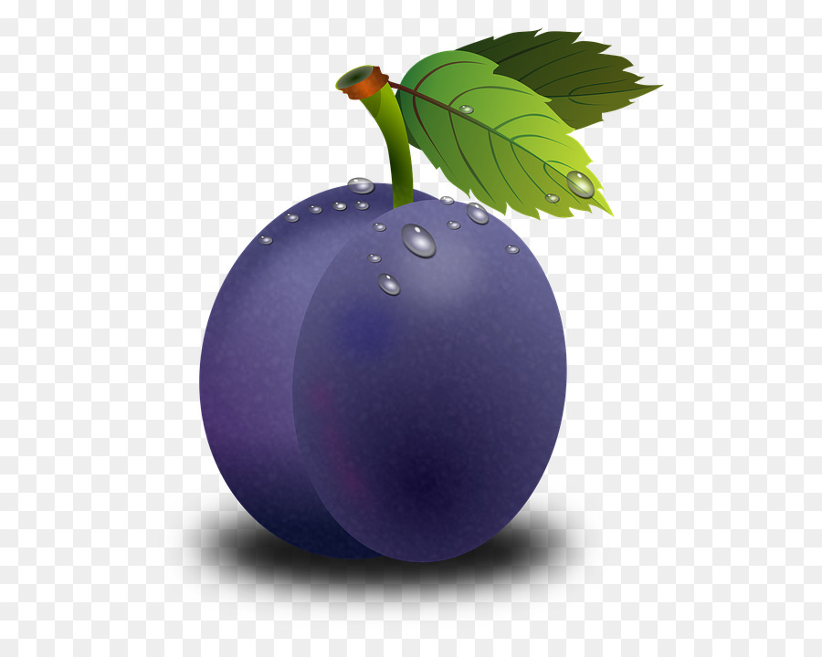
СЛИВА
СЛИВА, СЛИВА, МОЯ СЛИВА,
ТЫ КРАСИВА И ВКУСНА.
МНОГО МЯКОТИ НА ДИВО,
НУ, А КОСТОЧКА – ОДНА.

Slide 5
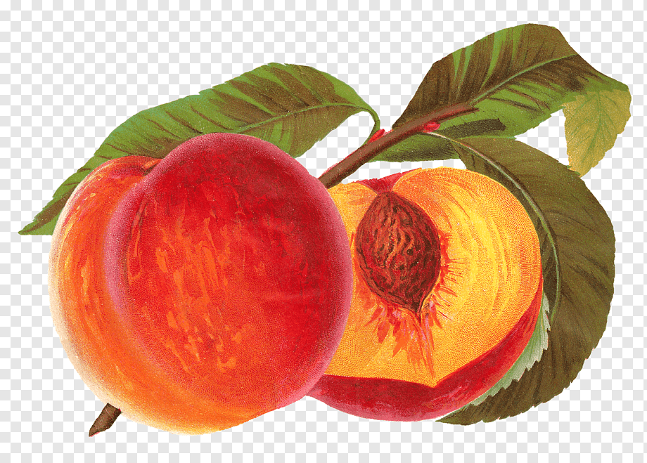
ПЕРСИК
Я – ПЕРСИК- СОЧНЫЙ, АРОМАТНЫЙ,
ЮЖНЫМ СОЛНЫШКОМ СОГРЕТ.
СЛАДОК ВКУС МОЙ И ПРИЯТНЫЙ,
В ЯРКИЙ БАРХАТ Я ОДЕТ.

Slide 6
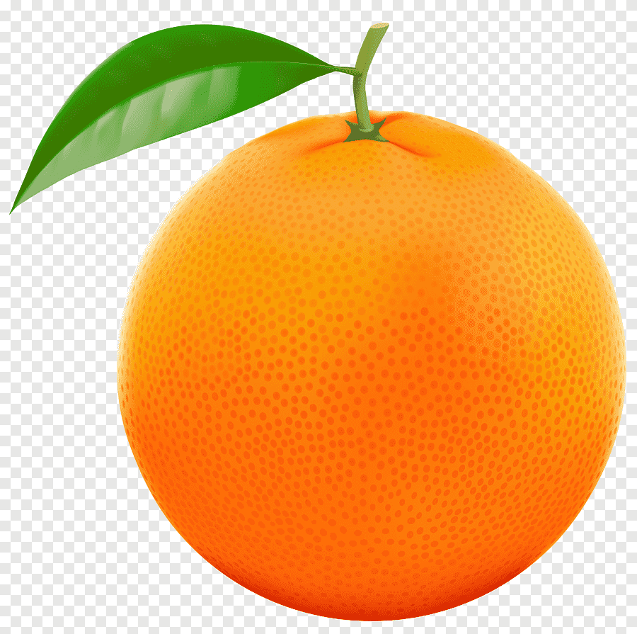
АПЕЛЬСИН
С ВИДУ ОН, КАК РЫЖИЙ МЯЧ,
ТОЛЬКО ВОТ НЕ МЧИТСЯ ВСКАЧЬ.
В НЕМ ПОЛЕЗНЫЙ ВИТАМИН,
ЭТО СПЕЛЫЙ АПЕЛЬСИН.

Slide 7
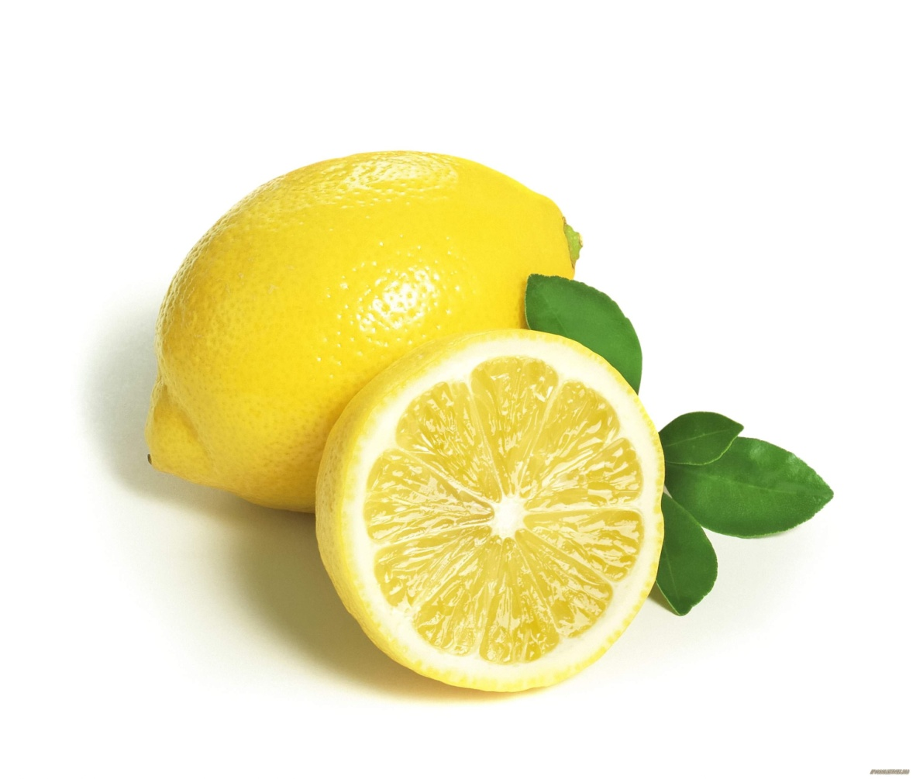
ЛИМОН
ОН ПОЧТИ КАК АПЕЛЬСИН,
С ТОЛСТОЙ КОЖЕЙ, СОЧНЫЙ,
НЕДОСТАТОК ЛИШЬ ОДИН -
КИСЛЫЙ ОЧЕНЬ, ОЧЕНЬ

Slide 8
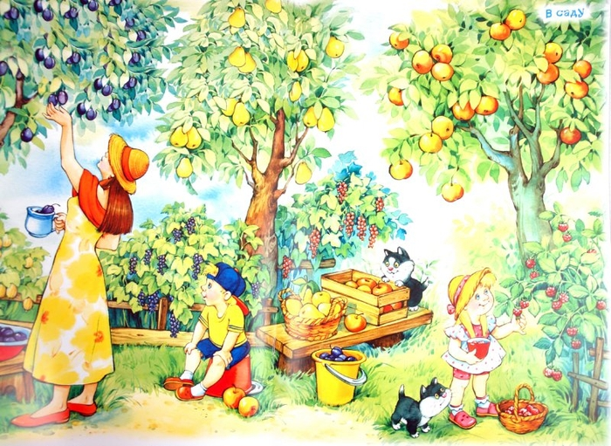
ФРУКТОВЫЙ САД

Slide 9
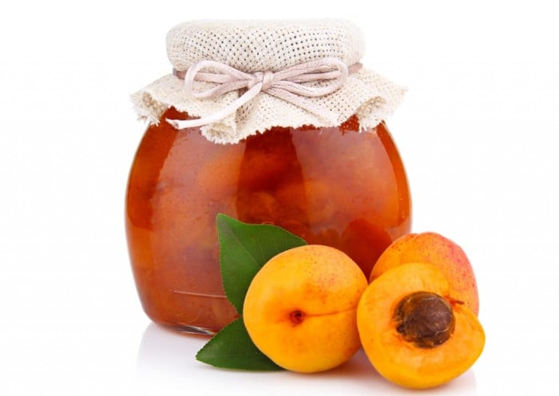

ЧТО МОЖНО ПРИГОТОВИТЬ ИЗ ФРУКТОВ:
ВАРЕНЬЕ И ДЖЕМЫ

Slide 10
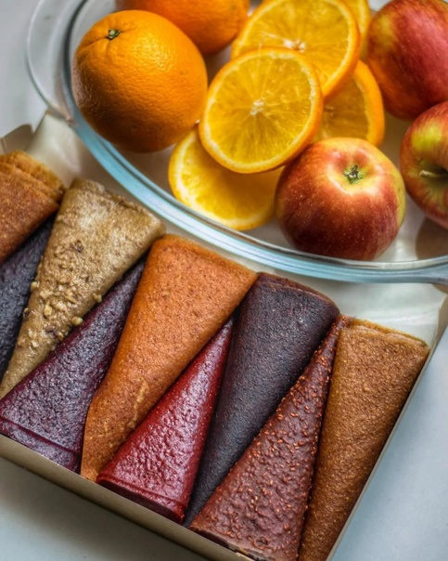
ПАСТИЛУ

Slide 11
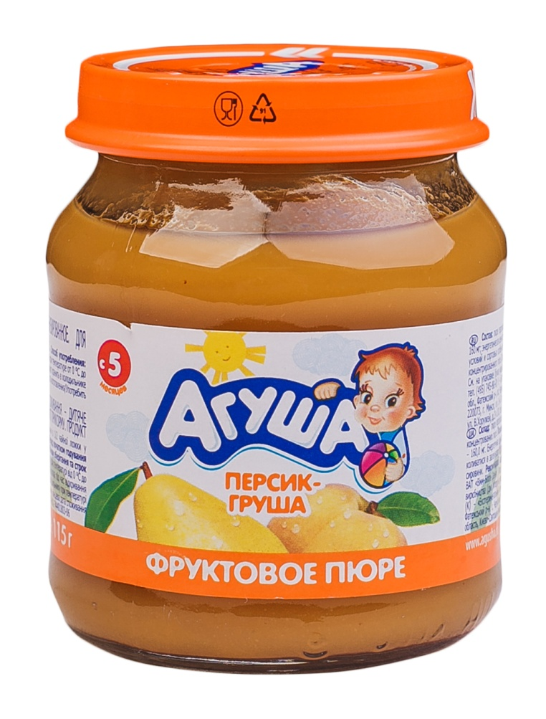
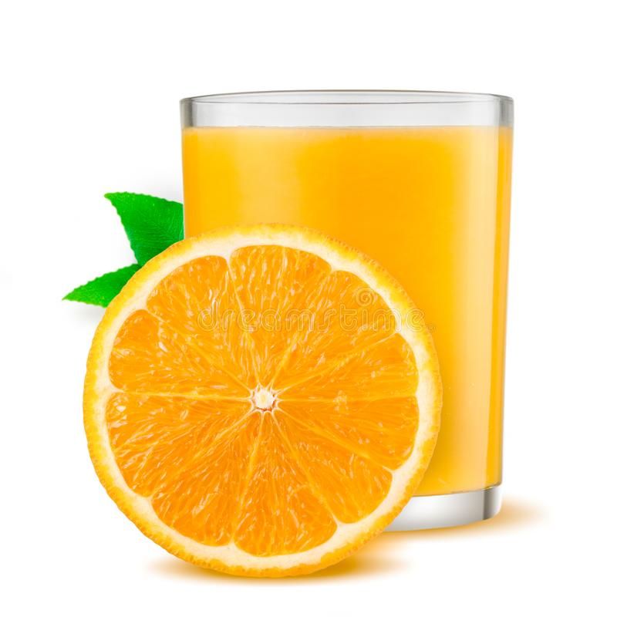
ФРУКТОВОЕ ПЮРЕ И СОК

Slide 12
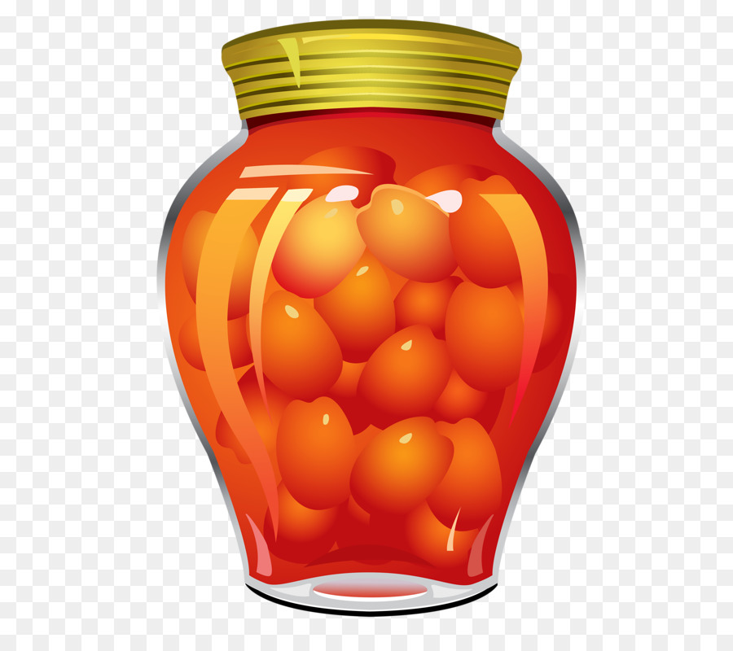
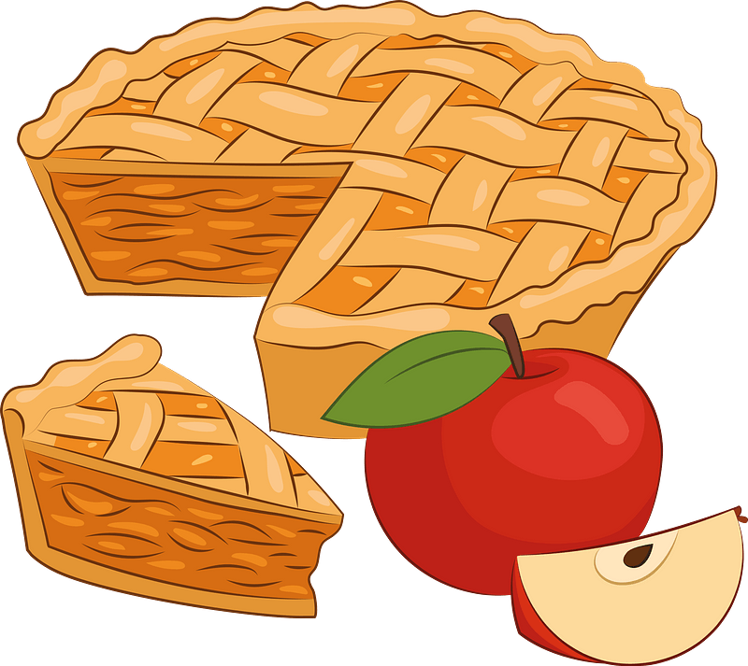
КОМПОТЫ И ВЫПЕЧКУ С ФРУКТОВОЙ НАЧИНКОЙ

